Slide 1

«Програмний моніторинг інтерфейсу оперативної пам’яті з головним мікропроцесором»
Керівник проекту Романовська І.О.
Студент групи ОТ-435 Акулов Д.О.

Slide 2
Segment Registers
1 Обчислення адрес пам’яті даних
Address Registers
DS
15 0
BP
15 0
BX
15 0
SS
SP
DX
CS
IP
SI
ES
AP
DI
Selector_16
Effective Address_16
Bus
Interface
Unit
Selector
0000
Offset
Execute Unit
¹⁵ ⁰
¹⁵ ⁰
19 16 15 4 3 0
19 16 15 4 3 0
¹⁵ ⁰
¹⁵ ⁰
¹⁵ ⁰
¹⁵ ⁰
₁₅ RGY ₀
₁₅ RGX ₀
SMA
SMA
¹⁵ ⁰
¹⁵ ⁰
19 4 3 0
CMP
₁₅ RGZ ₀
Address_20
⁷ ⁰
⁷ ⁰
PIO
32K*8
IORC#
MEM
512K*8
MRDC#
¹⁵ ⁰
¹⁵ ⁰
A15 - A1
A19 - A1
CO
ALU
CI
¹⁵ ⁰
BHE#, A0
BHE#, A0
IOWC#
MWTC#
A19-A0
D7- D0
D15 – D8

Slide 3
CPU
2 Інтерфейс портів контролера переривань з модулем процесора
BA
BA15-BA0
A15-A0
BA7-BA1
BA0
CS DC
127 ... 1 0
WR
CS_{PIC}
1
IOWC
STSTB
D0
D1
D2
D3
D4
D5
D6
D7
INTA
RG
OUT
CS_{DC}
CS A0
WR PIC
2 x 8 BY
RD
INTA D7-D0
IR0
IR1
...
IR7
1
&
INP
&
IORC
DBIN
BD
&
INTA
D7-D0
BD7-BD0

Slide 4
3 Інтерфейс оперативної пам'яті з модулем центрального процесора
CPU
BA
BA15-BA0
A15-A0
BA15-BA11
BA10-BA0
CS DC
31 ... 1 0
CS_{RAM}
WR
1
MWTC
STSTB
D0
D1
D2
D3
D4
D5
D6
D7
RG
CS_{DC}
CS A10–A0
WR RAM
2 x 8 K
OE
D7-D0
OUT
&
MEMR
&
MRDC
DBIN
BD
D7-D0
BD7-BD0

Slide 5
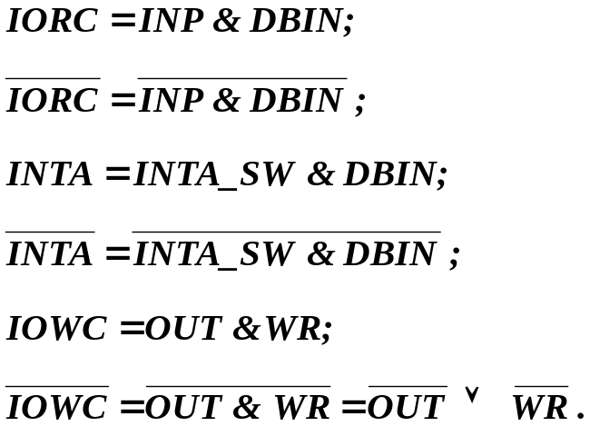
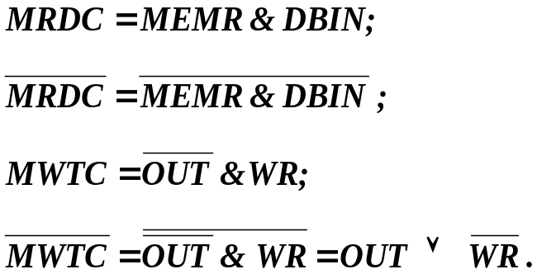
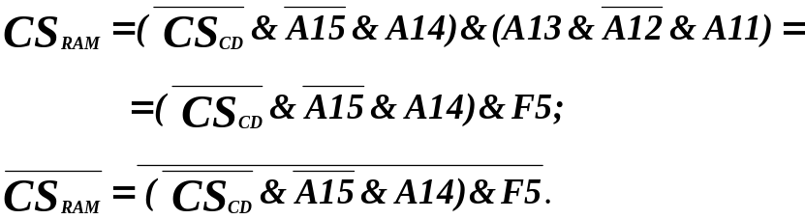
4 Карта пам’яті розміщення мікросхеми оперативної пам’яті в фізичному просторі та логіка керування дешифратором вибору
A15, A14
A13 - A11
A10 –A0
0000 H
4000 H
16 K
8000 H
C000 H
FFFF H
4000 H
4800 H
5000 H
5800 H
6000 H
6800 H
7000 H
7800 H
7FFF H
6800 H
2 K
6FFF H
6800 H
6FFF H
000
001
010
011
100
101
110
111
00
01
64 K
10
11
0
2 K
1

Slide 6
5 Схема інтерфейсу пам'яті з системною магістраллю мікропроцесорної системи
1
2
3
4
5
6
7
8
9
10
11
12
13
14
15
16
1
2
3
4
5
6
7
8
1
2
3
4
5
6
7
8
9
10
11
A0
A1
A2
A3
A4
A5
A6
A7
A8
A9
A10
RAM
2K x 8
D0
D1
D2
D3
D4
D5
D6
D7
BD0
BD1
BD2
BD3
BD4
BD5
BD6
BD7
BA8
BA9
BA10
BA11
BA12
BA13
BA14
BA15
BA0
BA1
BA2
BA3
BA4
BA5
BA6
BA7
1
2
3
4
5
6
7
8
WR [CPU]
1
MWTC
WR
OUT [SW]
MRDC
OE
DBIN [CPU]
&
CS_{RAM}
CS
MEMR [SW]
12
13
14
15
16
A1
A2
A4
CD
F 0
F 1
F 2
F 3
F 4
F 5
F 6
F 7
&
V
&
CS_{DC}

Slide 7
6 Алгоритм програмного тестування оперативної памяті
Write 00 h
Test.asm
Write 00 h
AL:=80 h
1
1
(CF)=1
(CF)=1
M[BX]:=(AL);
M[BX]-(AL);
CF:=1
Тестування
пам'яті даних
Scr_Mes4
0
0
Write FF h
BX:=Off Mem;
CX:=SpsMem;
SI:=(CX) div 2;
AL:=(CL);
AL:=(AL)v(AL)
Write FF h
0
(ZF)=1
1
1
(CF)=1
(CF)=1
1
AL:=(AL) div 2
(AL)-80 h
0
0
Write AA h
Write AA h
(ZF)=1
0
(ZF)=1
0
(CF)=1
1
(CF)=1
1
1
Scr_Mes4
M[BX]:=00 h;
BX:=(BX)+1;
CX:=(CX)-1
0
0
1
Write 55 h
Write 55 h
Знайдена помилка
(ZF)=1
0
Scr_Mes2
(CF)=1
1
(CF)=1
1
1
0
0
Тестування безпомилкове
Scr_Mes3
End

Slide 8
7 Алгоритми процедури
заповнення та порівняння
Програмне повідомлення
FIL_CMP
SCR_MSI
Макрос заповнення
та порівняння
TOS:=(BX);
TOS:=(CX)
DX:=Off Msi
Write_Cod
AH:=09 h;
INT 21 h
M[BX] - (AH)
M[BX]:=(AH)
M[BX]:=(AH)
(ZF)=1
0
End
Eml_Err
FIL_CMP
1
Емуляція
помилки
0
BX:=(BX)+1;
CX:=(CX)-1
End
BX:=(BX)+1;
CX:=(CX)-1
EML_ERR
(ZF)=1
AL:=(AH);
CF:=1;
CX:=TOS;
SI:=TOS
(SI) – (CX)
0
(ZF)=1
0
(ZF)=1
1
CX:=TOS;
BX:=TOS
CX:=TOS;
BX:=TOS;
TOS:=(BX);
TOS:=(CX)
1
M[BX]:=[bx]+1
End
END

Slide 9
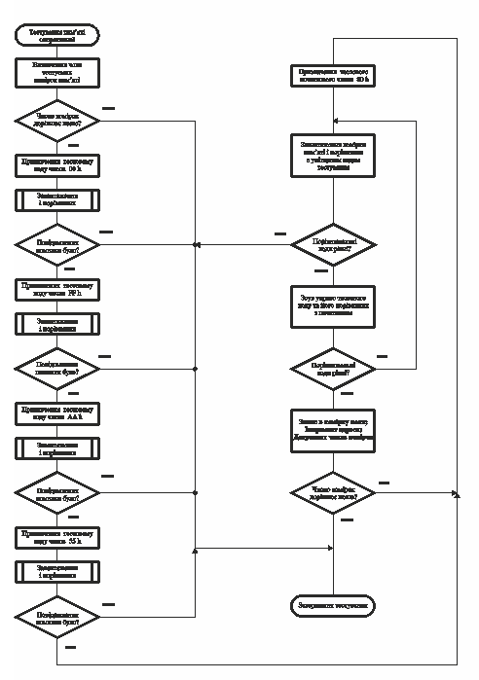
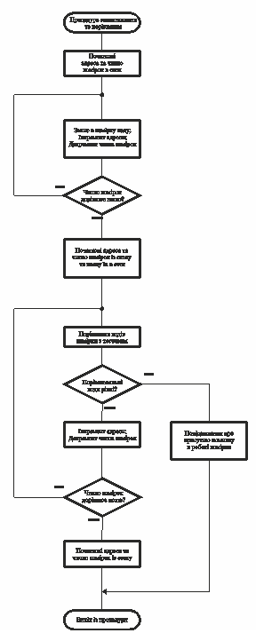
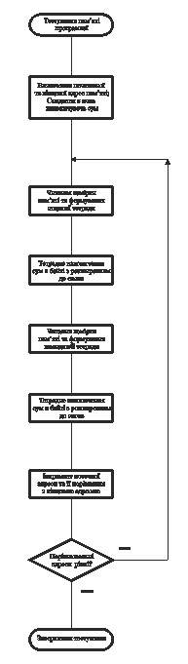

Slide 10
9 Програмне забезпечення тестування пам'яті
;test.asm ;Програма тестування пам'яті
model small
.stack 100h
write macro cod ;Макрос обробки
mov ah,cod
call filcmp ;Заполнение і порівняння
endm
scren macro msi ;Макрос видачі повідомлень
mov ah,09h
mov dx,offset msi
int 21h
endm
eml_err macro ;Макрос емуляції помилки
local exm
cmp si,cx
jne exm
dec byte ptr [bx] ;Навмисне введення помилки
exm: endm
.data
ms1 db 'Тестуєма пам'ять вiдсутня'
ms2 db 'Знайдена з кодом в AL‘
ms3 db 'Тестування проведене безпомилкове'
ms4 db ' Тестування пам'яті даних ‘
ms5 db ' Дипломник ХРТТ '
mem_tst db 32768 dup(?);Область тестування
spc_tst equ 0h ;Емність пам'яті тестування
.code
strt:jmp exe
filcmp proc;Процедура заповнення
push bx
push cx
fillp:mov [bx],ah
;eml_err ;Эмуляция помилки
inc bx
loop fillp
pop cx
pop bx
push bx
push cx
cmplp:cmp [bx],ah
jnz stop
inc bx
loop cmplp
pop cx
pop bx
jmp yyy
stop:mov al,ah ;Тестовый код в AL
stc pop cx
pop si
yyy:ret
filcmp endp

Slide 11



10 Результат роботи процедури тестування пам'яті
exe:mov ах,@data
mov ds,ax
scren ms4
scren ms5
mov bx,offset mem_tst
mov cx,spc_tst
mov si,spc_tst/2
mov al,cl
or al,ch jnz next
scren ms1
jmp xxx
next:write 0
jc errr
write 0ffh
jc errr
write 0aah
jc errr
write 55h
jc errr
wkl:mov al,80h
wrl:mov [bx],al
cmp [bx],al
stc
jne errr
ror al,1
cmp al,80h
jne wrl
mov byte ptr [bx],0
inc bx
loop wkl
scren ms3
jmp xxx
errr:scren ms2
xxx:mov ах,4c00h
int 21h
end strt

Slide 12
Доповідь презентації завершено
Дякую всіх за увагу

